Slide 1
Proyectos
Segundo Trimestre
ADSI Nocturno

Slide 2
INTEGRANTES
Botía Mejía Angie Loriet
Delgado Moya Heidy Paola
Valbuena Cruz Wilmer Fernando
Vargas Silva Fabián David

Slide 3
Título
Sistematizar la información para la coordinación de horarios de formación del SENA - Sede Colombia

Slide 4
Objetivo general
Implementar un sistema para la administración de horarios de formación en la sede Colombia del SENA, con el fin de facilitar a los diferentes usuarios la organización y coordinación de horarios para las fichas relacionadas.

Slide 5
Objetivos específicos
Rediseñar el sistema actual de administración de horarios de formación que permita mejorar las condiciones actuales al momento de brindar la información a los diferentes usuarios.
Suplir las necesidades de la sede Colombia del SENA.
Brindar acceso eficiente y eficaz a los datos requeridos por los diferentes usuarios en el momento indicado.
Mantener una mejor organización en la manera de publicar la información para conocimiento de los usuarios.

Slide 6
Planteamiento del problema
Con la implementación de un nuevo sistema se pretende facilitar el manejo de información publicada a los usuarios finales y resolver la siguiente incógnita. ¿Cómo agilizar y organizar la información para el proceso de administración de los horarios de formación de la sede Colombia del SENA?

Slide 7
Justificación
La sede Colombia del Sena está ubicada en la Calle 69 # 20-36. Es una de las sedes del SENA que maneja la información de los horarios por medio de archivos compartidos por OneDrive, tanto para aprendices como para instructores. Esto conlleva a dejar dudas y crear confusión en todos los usuarios ya que hay que seguir una ruta extensa y con información organizada de manera poco entendible desde un comienzo.
Este centro quiere por medio de la implementación de ideas de sus aprendices efectuar un sistema para dar una mejor administración a la información, organización y distribución de horarios de formación para los diferentes usuarios (Instructores y aprendices).

Slide 8
Alcance del proyecto
Innovar en el manejo de información
Optimización de información
Incrementar la satisfacción de los usuarios
Disminuir los tiempos de procesamiento de la información
Con la Implementación de un sistema para la administración de horarios de formación se busca brindar información óptima y organizada a los usuarios de manera que, sin importar el rol que tenga en la sede Colombia acceda de manera más rápida y efectiva a los resultados de su búsqueda.

Slide 9
Identificación de riesgos
No obtener los permisos para la modificación e implementación de horarios de formación en la plataforma virtual del SENA SOFIA.
El presupuesto estimado no es el correcto dejando sin recursos el desarrollo efectivo de la aplicación.
Desarrollar cambios que no sean tan concretos y que generen ambigüedad en el desarrollo o implementación.
El diseño de la aplicación no sea compatible para ser implementada en la plataforma.
El desconocimiento de permisos o licencias que se deban adquirir para implementar la aplicación.

Slide 10

Levantamiento de información
Ubicación
Área
Variables
Información
Documentos
Fotografías

Slide 11
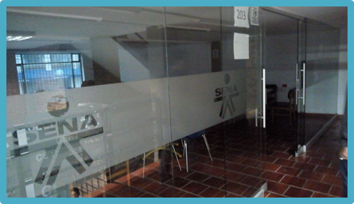
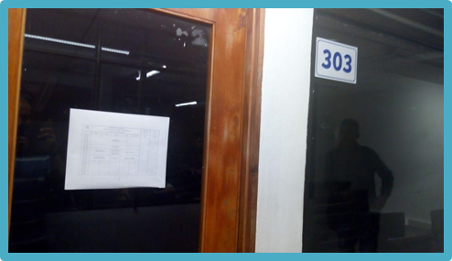
Sede Colombia

Slide 12
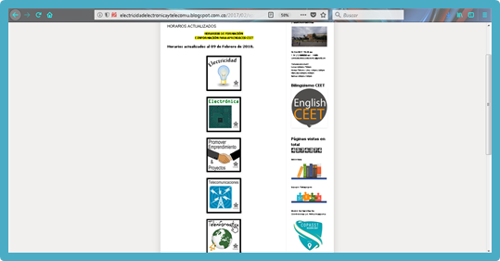
Blog del SENA

Slide 13
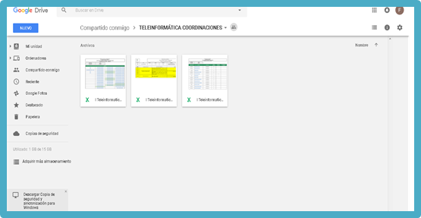
Drive en el que se encuentran los archivos en Excel de los horarios

Slide 14
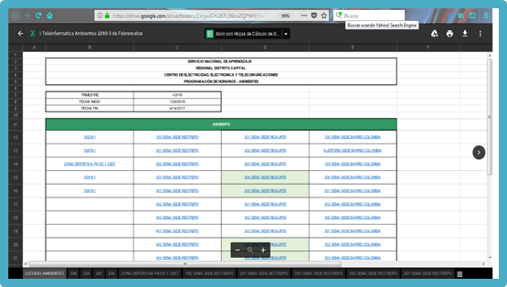
Horarios de ambiente

Slide 15
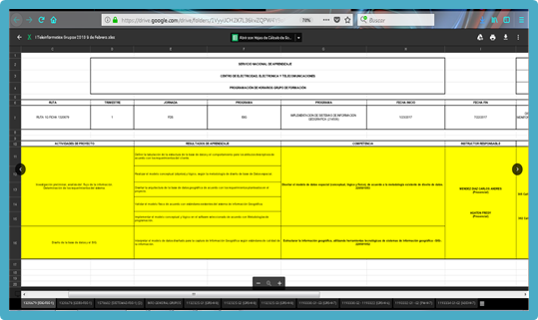
Horarios de Programa de Formación

Slide 16
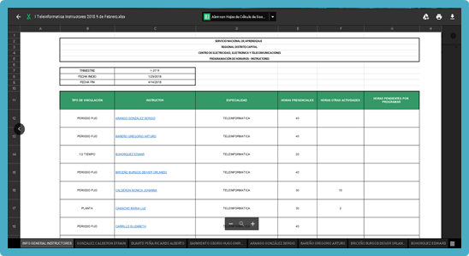
Horarios de Instructores

Slide 17
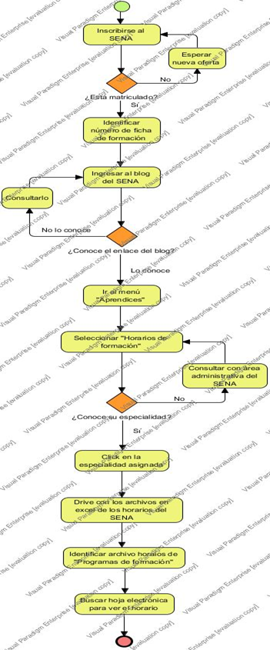
DFD del sistema actual

Slide 18
Caso de uso nuevo sistema
Registro de usuario
Inicio de sesión
Modificación de datos
Cargar archivo horarios
Descargar archivo horarios
Ver horario
Cerrar sesión
Seleccionar rol

Slide 19
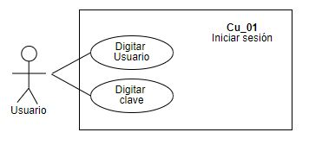
Caso de uso nuevo sistema

Slide 20
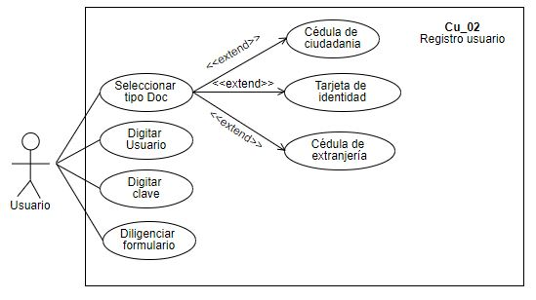
Caso de uso nuevo sistema

Slide 21
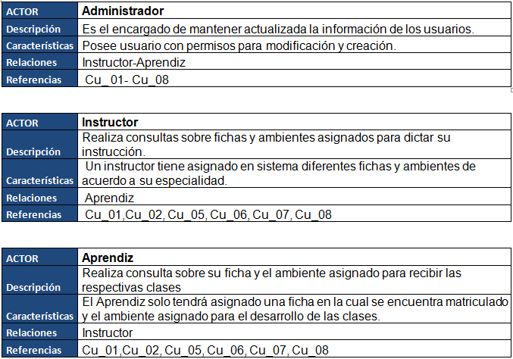
Descripción de actores

Slide 22
Especificaciones casos de uso
Registro de usuario
Inicio de sesión
Modificación de datos
Cargar archivo horarios
Descargar archivo horarios
Ver horario
Cerrar sesión
Seleccionar rol

Slide 23
Especificaciones casos de uso
Cu_01
Nombre | Inicio de Sesión
Descripción | Permite a los usuarios validar su identidad en el sistema, digitando su usuario y clave para tener acceso al aplicativo SENA SOFIA
Actores | Instructor, Aprendiz, Administrador, Sistema
Prioridad | Media
Precondición | El usuario debe estar registrado en la BD
Postcondición | El sistema da acceso al aplicativo
Especificación 1 | Usuario registrado
Aprendiz, Instructor / Administrador | 1. Ingresar datos de Usuario y clave
Sistema | 2. Verificación de datos digitados según lo registrado en la BD
 | 3. El sistema da acceso a la plataforma SENA SOFIA

Slide 24
Especificaciones casos de uso
Especificación 2 | Usuario No registrado
Aprendiz, Instructor / Administrador | 1. Ingresar datos de Usuario y clave
Sistema | 2. Verificación de datos digitados según lo registrado en la BD
 | 3. El sistema muestra en pantalla un mensaje de error "El usuario no se encuentra registrado. Por favor cree un usuario y una clave para tener acceso a la plataforma SENA SOFIA"
 | 4. **Regresa al paso 1
Especificación 3 | Usuario y Contraseña Incorrecta
Aprendiz, Instructor / Administrador | 1. Ingresar datos de Usuario y clave
Sistema | 2. Verificación de datos digitados según lo registrado en la BD
 | 3. Muestra en pantalla un mensaje de error “Los datos ingresados no coinciden con el registro del usuario, intente nuevamente”.
 | 4. **Regresa al paso 1

Slide 25
Especificaciones casos de uso
Especificación 4 | Reestablecer Usuario y Contraseña
Aprendiz, Instructor / Administrador | 1. Ingresar datos de Usuario y clave
 | 4. Elegir opción "Reestablecer Usuario / Clave"
Sistema | 2. Verificación de datos digitados según lo registrado en la BD
 | 3. **Regresa al paso 3, Especificación 3
 | 5. Muestra en pantalla un mensaje "Contactarse con el Administrador de centro para la activación del usuario. En caso de tener problemas puede contactarse directamente a la mesa de ayuda"

Slide 26
Requerimientos funcionales
Registro de usuario
Validación datos de registro
Autenticación de usuario
Identificación del rol
Funcionalidad del aplicativo en el navegador
Consulta de información
Modificación de información
Gestionar horario

Slide 27
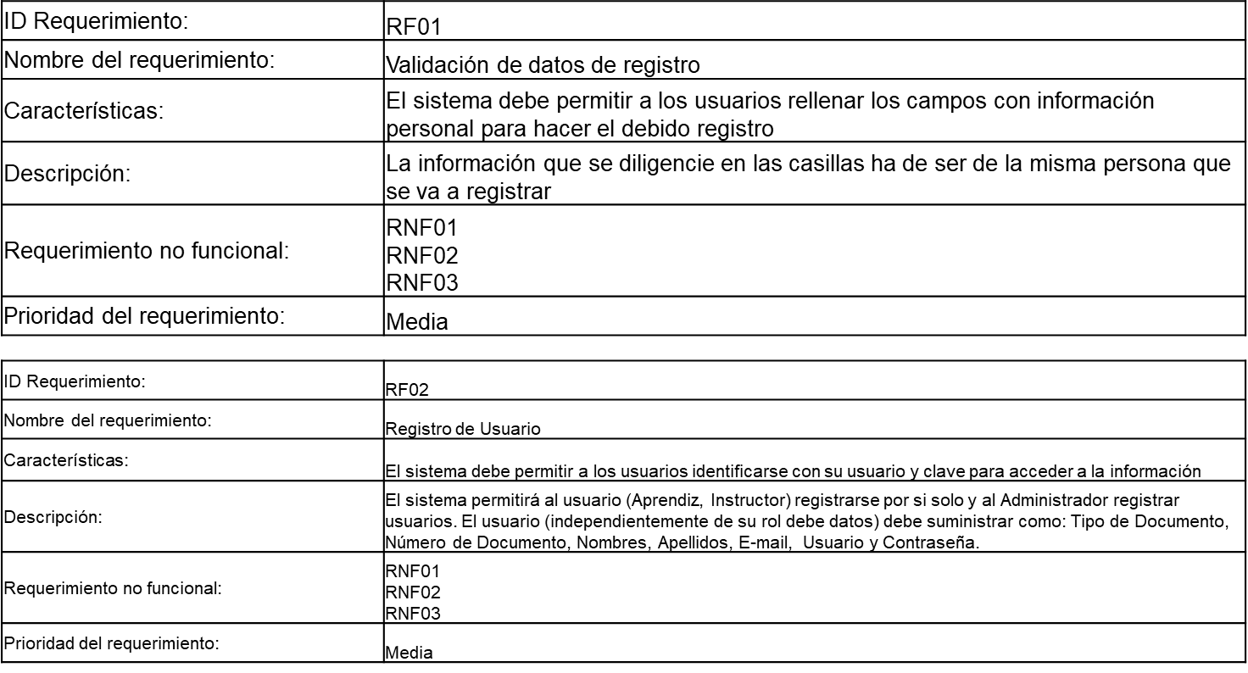
Requerimientos funcionales

Slide 28
Requerimientos no funcionales
Interfaz del sistema
Desempeño
Funcionamiento continuo del sistema
Mantenimiento
Diseño de interfaz a la caracteristica de la web
Nivel de permisos según usuario
Seguridad de la información

Slide 29
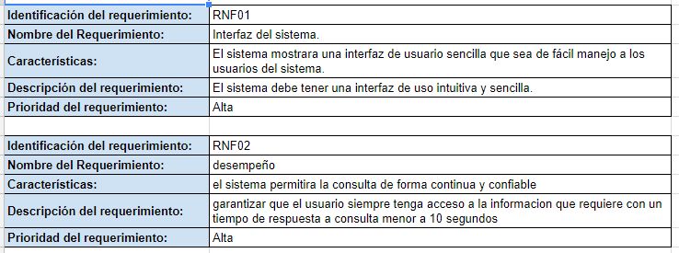
Requerimientos no funcionales

Slide 30
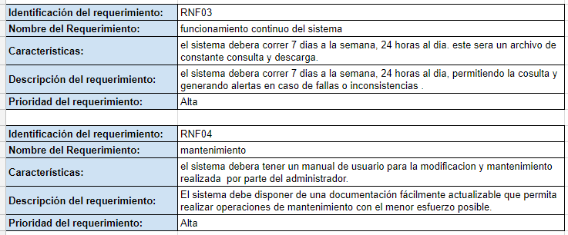
Requerimientos no funcionales

Slide 31
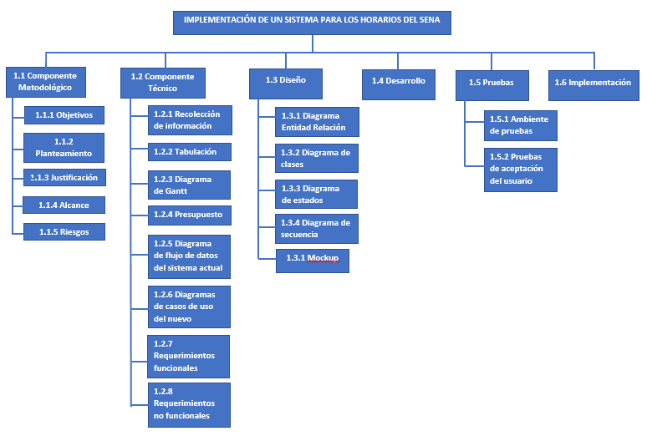
EDT - Estructura de Desglose de Trabajo

Slide 32
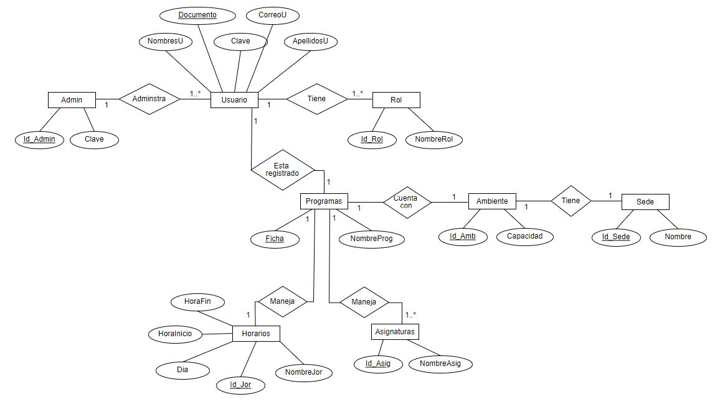
MODELO ENTIDAD RELACIÓN

Slide 33
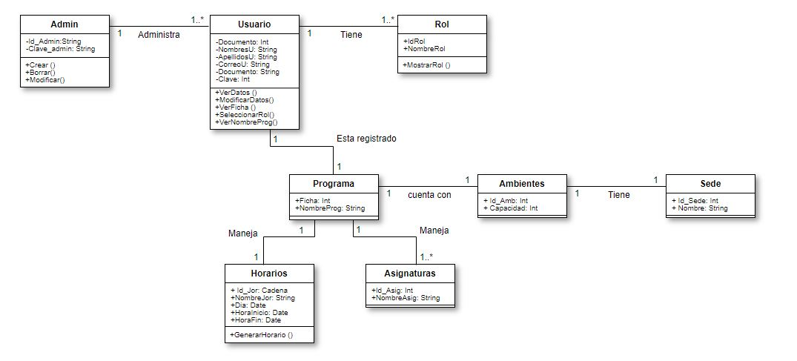
DIAGRAMA DE CLASES

Slide 34
DIAGRAMA DE ESTADOS
Registro
Iniciar sesión
Seleccionar rol
Seleccionar ficha
Consulta de horario
Descargar horario
Cerrar sesión

Slide 35
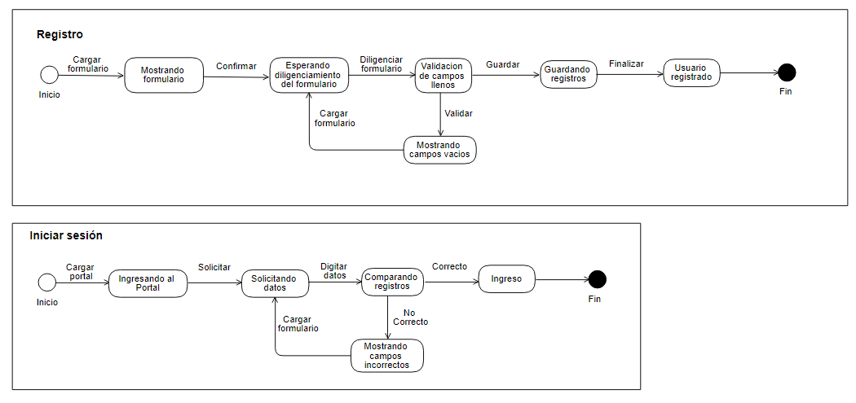
DIAGRAMA DE ESTADOS

Slide 36
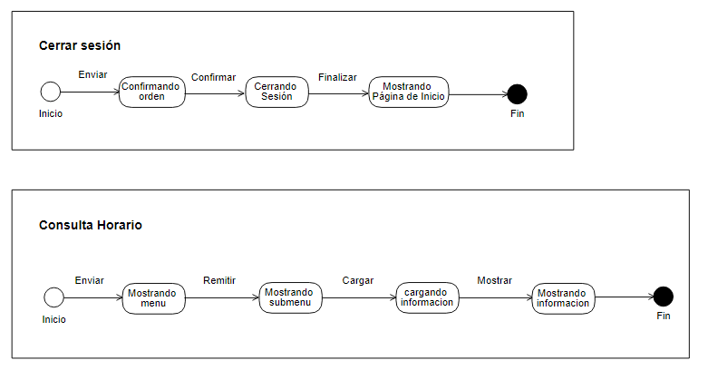
DIAGRAMA DE ESTADOS

Slide 37
DIAGRAMA DE SECUENCIA
Inicio y cierre de sesión
Creación usuario
Consulta y descarga de horario
Consulta usuario

Slide 38
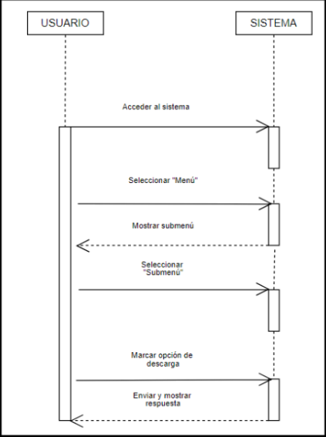
DIAGRAMA DE SECUENCIA
Consulta y descarga de horario

Slide 39
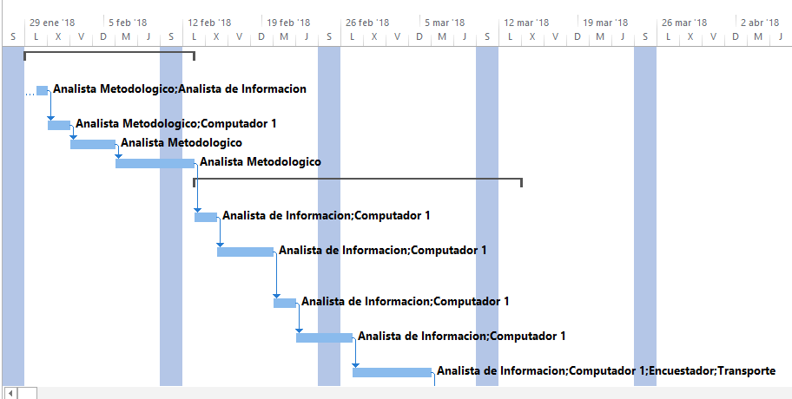
Diagrama de Gantt

Slide 40
Presupuesto
Nombre de tarea | Duración | Comienzo | Fin | Predecesoras | Costo
HORARIOS | 100 días | lun 29/1/18 | vie 22/6/18 |  | $ 11,304,800
COMPONENTE METODOLOGICO | 11 días | lun 29/1/18 | lun 12/2/18 |  | $ 520,000
Definicion del problema | 1 día | lun 29/1/18 | mar 30/1/18 |  | $ 50,000
Antecedentes | 2 días | mié 31/1/18 | jue 1/2/18 | 3 | $ 120,000
Justificacion | 2 días | vie 2/2/18 | lun 5/2/18 | 4 | $ 100,000
Objetivos | 5 días | mar 6/2/18 | lun 12/2/18 | 5 | $ 250,000
ANALISIS METODOLOGICO | 21 días | mar 13/2/18 | mar 13/3/18 |  | $ 1,410,000
Alcance del proyecto | 2 días | mar 13/2/18 | mié 14/2/18 | 6 | $ 120,000
Viabilidad Tecnica, Financiera y Humano | 3 días | jue 15/2/18 | lun 19/2/18 | 8 | $ 180,000
Identificacion de riesgos | 2 días | mar 20/2/18 | mié 21/2/18 | 9 | $ 120,000
Planes de contigencia | 3 días | jue 22/2/18 | lun 26/2/18 | 10 | $ 180,000
Levantamiento de informacion | 5 días | mar 27/2/18 | lun 5/3/18 | 11 | $ 450,000
Analisis y tabulacion | 5 días | mar 6/3/18 | lun 12/3/18 | 12 | $ 300,000
Procedimientos del sistema | 1 día | lun 12/3/18 | mar 13/3/18 | 13 | $ 60,000
COMPONENTE TECNICO | 43 días | mié 14/3/18 | vie 18/5/18 |  | $ 1,530,000
Diagrama de flujo de datos | 2 días | mié 14/3/18 | jue 15/3/18 | 14 | $ 180,000
Adecuacion de procedimientos | 4 días | mar 20/3/18 | vie 23/3/18 | 16 | $ 360,000
Alternativas de solucion | 2 días | lun 26/3/18 | mar 27/3/18 | 17 | $ 180,000
Resultados | 2 días | mié 28/3/18 | lun 2/4/18 | 18 | $ 180,000
Casos de uso | 3 días | mar 3/4/18 | jue 5/4/18 | 19 | $ 270,000
Especificaciones casos de uso | 1 día | vie 18/5/18 | vie 18/5/18 |  | $ 0
Requerimientos funcionales | 2 días | vie 6/4/18 | lun 9/4/18 | 20 | $ 180,000
Requerimientos no funcionales | 2 días | mar 10/4/18 | mié 11/4/18 | 22 | $ 180,000
ANALISIS PRESUPUESTAL | 3 días | jue 12/4/18 | lun 16/4/18 |  | $ 210,000
Presupuesto | 2 días | jue 12/4/18 | vie 13/4/18 | 23 | $ 140,000
Conclusion | 1 día | lun 16/4/18 | lun 16/4/18 | 25 | $ 70,000
DIAGRAMAS | 43 días | mar 17/4/18 | lun 18/6/18 |  | $ 7,241,200
Diagrama Entidad Relacion | 11 días | mar 17/4/18 | mié 2/5/18 |  | $ 1,852,400
Diagrama de clases | 10 días | jue 3/5/18 | jue 17/5/18 | 28 | $ 1,684,000
Diagramas de Estado | 11 días | vie 18/5/18 | vie 1/6/18 | 29 | $ 1,852,400
Diagramas de Secuencia | 11 días | lun 4/6/18 | lun 18/6/18 | 30 | $ 1,852,400
REVISION | 4 días | mar 19/6/18 | vie 22/6/18 |  | $ 393,600
Revision detalles | 4 días | mar 19/6/18 | vie 22/6/18 | 31 | $ 393,600

Slide 41
Gracias …

